Slide 1
DÖRDÜNCÜ BÖLÜM
İNSAN KAYNAKLARI
TEMİN VE SEÇİMİ

Slide 2


İnsan Kaynakları Seçimi
Günümüz işletmelerinin etkinlik ve verimliliğinde rol alan unsurların başında insan faktörü yer almaktadır. İşletmenin amaçlarına ulaşmada etkin bir role sahip olan insana duyulan ihtiyaç emeklilik, istifalar, iş akdinin sona erdirilmesi, ölümler, hastalık, kaza, doğum gibi nedenlerle uzun süreli alınan izinler, işlerle ilgili yapılan yeni düzenlemeler, şirket evlilikleri gibi sebeplerle artacaktır ve yeni bir işgören bulma ya da seçilmesi zorunluluğu ortaya çıkacaktır.

Slide 3
İnsan kaynakları yönetimi, işletmeye gerekli insan kaynağını sağlamanın ve bu kaynaktan en etkili ve verimli bir şekilde yararlanmanın yöntemlerini gösterir.
İnsan kaynakları yöneticisinin de en başta gelen görevlerinden birisi, işletmenin çeşitli bölümlerindeki kadroları dolduracak “en uygun” personelin seçilmesinde bölüm yöneticisine yardımcı olmaktır.

Slide 4
Adayları arama işlemine başlamak, insan kaynağını bulma faaliyetinin başlangıç noktasını oluşturmaktadır. İşletmenin işgören ihtiyacı örgütün içinde bulunduğu koşullardan kaynaklanabilmektedir. İşletmenin henüz kurulma aşamasında olması sebebiyle tüm pozisyonların doldurulması, işten ayrılma, yükselme, transfer, emeklilik veya ölüm gibi nedenlere bağlı olarak boşalan görevlere işçi alınması veya teknolojik gelişmeler ile birlikte birtakım yeni görevlerin oluşması sonucu pozisyon oluşturma ve bu pozisyonları doldurmak, örgütün personel ihtiyacı duymasına sebep olabilecek faktörlerdir

Slide 5
Örgütler boş pozisyonla ilgili verecekleri ilanları mümkün olduğu kadar çok adayın haberdar olmasını sağlayacak bir duyuru yöntemi seçmelidirler. Ayrıca potansiyel bütün adayların ilana başvurabilmeleri konusunda eşit fırsat sağlanmalıdır. Bu fırsatın sağlanması iş etiğinin bir gereği olmakla birlikte, daha çok adayın başvuru yapmasının sağlanması ile doğru karar verme ihtimali de yükseltilmiş olunacaktır.
Personel seçim yöntemleri muhtemel işgören adaylarına ulaşmaya ve onların işletmeye başvurmalarını sağlamaya ilişkin yolları ve araçları ifade etmektedir. Personel seçiminde genellikle “iç kaynaklar” ve “dış kaynaklar” kullanılmaktadır.

Slide 6
Örgütlerde işgücüne ihtiyaç doğuran önemli nedenler;
Stratejik planlar doğrultusunda örgütlerin yapacakları yeni yatırımlar,
Şirket evlilikleri,
Mevcut işlerle ilgili yapılan yeni düzenlemeler,
Reorganizasyon çalışmaları,
Emeklilik,
İstifalar,
Ölümler,
Hastalık, kaza, doğum gibi sebeplerden dolayı alınan uzun süreli izinler

Slide 7
1) Ne gibi işlere eleman alınacaktır?
2) Bu işlerin özellikleri ve gerekleri nelerdir?

Slide 8
Personel İstek Formu Hazırlamak
Her bölüm için ihtiyaç duyulan personelin ilgili bölüm yetkilileri tarafından insan kaynakları bölümüne iletilmesi ya da istenmesidir.

Slide 9
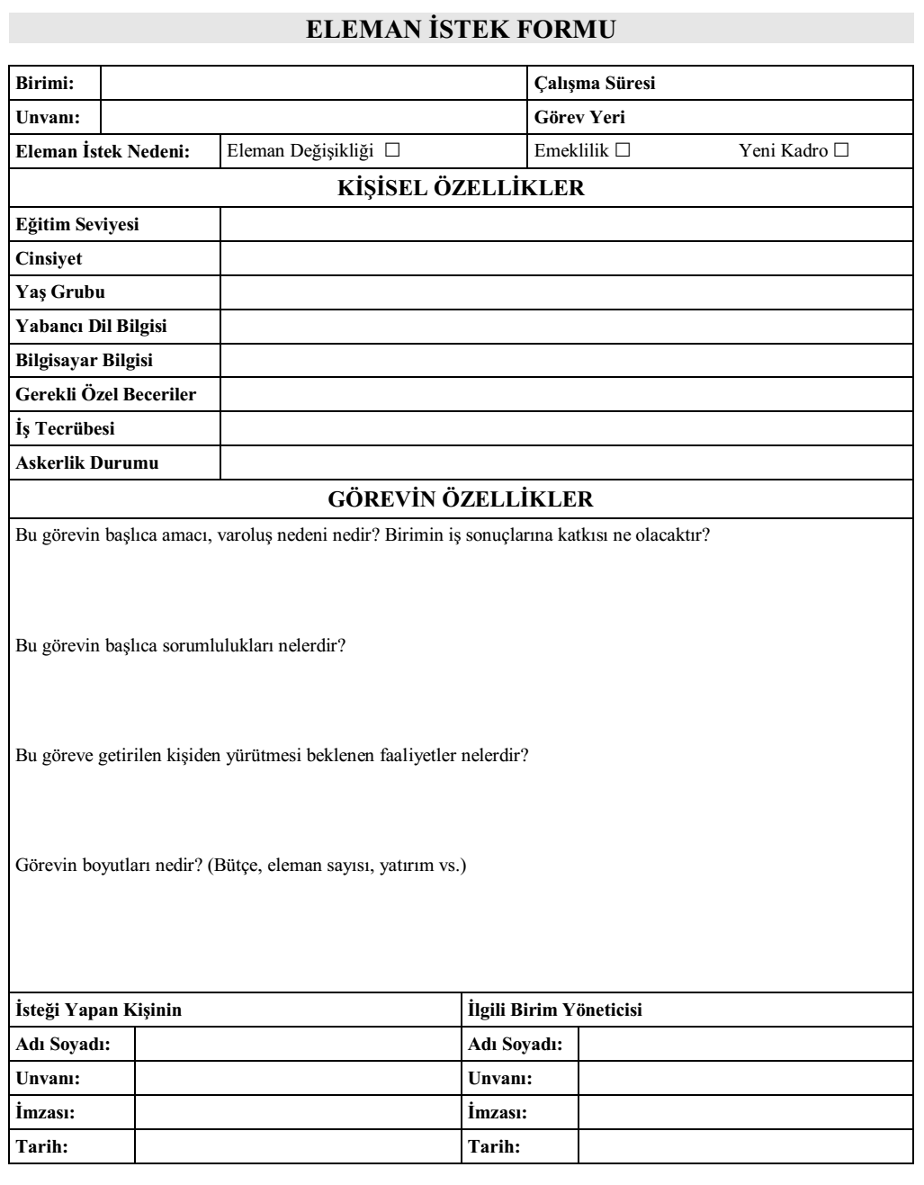

Slide 10

İŞGÖREN BULMA TEKNİKLERİ
İnsan Kaynakları Bulma
İç Kaynaklar
Terfi
Gayri resmi Araştırma
Dış Kaynaklar
* İş Duyuruları *Sendika ve Mesleki Kuruluşlar
* Doğrudan Başvuru veya CV *Özel İstihdam Büroları
* Personel veya Tanıdıklar Aracılığı ile Başvuru *İş ve İşçi Bulma Kurumu
* Eğitim Kuruluşları *İnternet
* Sakat ve Eski Hükümlüler *Staj Uygulamaları
Nakil
Beceri Envanteri
Rotasyon
Açık İşler Birimi
İş Genişletme

Slide 11
İç Kaynaklar
İç kaynaklardan eleman sağlamanın başlıca yararları:
Herhangi bir dış ödeme yapılmadığı için ucuz bir yöntemdir
Elemanın iş değişim kararı işletme içinden alındığından bu yöntem çok hızlı işler.
Çalışanlar açısından işletme içinde kendilerine gelişme olanağı vermesi nedeniyle motivasyon sağlar
Elemanların farklı pozisyonlarda çalışmasına fırsat vermekle işletme içinde geleceğin yöneticilerinin hazırlanmasını sağlamış olur (rotasyon olanağı sağlar)

Slide 12

İç Kaynaklar
1) Terfi (Yükselme)
Terfi (promotion), bir iş görenin statü, ücret, yetki ve sorumluluk bakımından daha üst düzeyde bir mevkiye (işe) yükselmesini ifade etmektedir. Terfi giriş düzeyi dışında boşalan işlerin doldurulması için yaygın olarak kullanılan bir yoldur.
Ücret ve sosyal saygınlık artacaktır.
Örneğin; işletmede bir görev boşaldığında, sözgelişi bir ustabaşının ölüm, emeklilik, istifa ya da sağlık nedeniyle işinden ayrılması halinde boşalan bu göreve personel politikası nedeniyle iç kaynaklardan eleman atanacaksa o zaman işçilerden biri ustabaşılık görevine geçirilir.
Bu yola başvurmak işletmede çalışanlara moral ve güven sağlar.
Üst basamağa geçilebilmesi için işgörenin belirli yöneticilik niteliği taşıması gerekir.
Yükselme kararını veren kişilerin duygusal davranarak “adama göre iş” gibi bir uygulama yapması sakıncalarındandır.

Slide 13
Terfi Yöntemleri
1) Kıdem Durumuna Göre Yükselme
2) Performansa Göre Yükselme

Slide 14
İç Kaynaklar
2) Nakil (İç Transfer)
İşletmede bir görev boşaldığı zaman bu yere “aynı düzeyde” bir başka kişinin atanması anlamına gelmektedir.
Bu, genelde birbirine yakın birim, iş ve işlevler arasında yer değiştirme şeklinde ortaya çıkmaktadır. Nakil uygulaması, ortaya çıkan personel açığının, fazlalık olan birimlerden karşılanması yanında kişilerin yetenek, nitelik ve isteklerine daha uygun olan işlere getirilmeleri açısından da yararlı bir yoldur
İşletme açısından ucuz ve kolay yoldan eleman bulma olanağı sağlar.
İşletmeye uyum gibi bir sorun olmaz.
Bir çalışanın eski işini bırakmasıyla orada yeni eleman bulma sorunu doğuracaktır.
Yeni işte verimli çalışabilmek için belirli bir sürenin geçmesi gerekir, bu da zaman ve ekonomik kayba yol açabilir.

Slide 15
3) Rütbe İndirimi
Seyrek başvurulan bir yöntemdir. Bir ceza ve disiplin yaptırımı şeklinde dikkate alınır ve çalışanların ücret, yetki ve sorumluluk açısından daha alt seviyeli bir görev veya işe kaydırılması anlamına gelir.

Slide 16
İç Kaynaklardan İşgören Bulmanın Sağladığı Avantajlar
Örgüt içinde hareketlilik sağlar,
Az zaman alır ve daha ekonomiktir,
Terfi ve yükselme beklentisi olan çalışanların bu beklentilerini sağlar,
Örgütün kendi öz kaynaklarından yararlanmasına imkan verir,
Dış kaynaklardan çalışan tedarikine dönük yatırım maliyetine engel olur,

Slide 17
Dış kaynaklardan sağlanacak çalışanların örgüte uyumu, eğitimi, örgütsel değerleri benimseme gibi problemlerin ortaya çıkmasına engel olur,
Yeni yeteneklerin keşfi ile alt kademe çalışanlarına dönük fırsatlar yaratır,
Kurumdan dışarıya gidecek beyin göçünün önlenmesini sağlar,

Slide 18
İç Kaynaklardan İşgören Bulmanın Sağladığı Dezavantajlar
İç kaynaklara ve kıdem faktörüne aşırı önem verildiğinde yeterince uygun nitelikte olmayan kişilerle boş kadroların doldurulması söz konusu olabilir,
Diğer organizasyonlardan tecrübeye sahip taze kan getirilme fırsatı kaçırılmış olur,
İşletmeye yeni fikirlerin girmesini engeller,
İşletme içinde başka bir bölüme geçen işgörenin boşluğunun doldurulması ihtiyacı ortaya çıkar,
Terfi kararlarının politik ve siyasi baskılara açık oluşu,
Çalışanlar arasında çatışmaya sebebiyet verebilir.

Slide 19
Dış Kaynaklar
Dış kaynaklar, bir işletmenin çalışanları dışında çalışma isteğinde bulunan herkesi ve bu isteğe sahip olan adayların bulunabileceği yerleri ifade etmektedir.
İşletme yeni kuruluyorsa ya da yatırımlar nedeniyle büyüme söz konusu ise yeni eleman ihtiyacı duyar.
Yeni gelişmeler sonucu uzman elemanlara ihtiyaç duyuluyorsa bu yola başvurulur.
Yeni çalışanların kendilerini kabul ettirmek ve ilk etapta çalışmaya hevesli olmaları sebebiyle yüksek performans ortaya koyarak verimliliği artırmaları ve diğer çalışanları da aynı şekilde çalışmaya özendirerek örgütün çalışma temposunu yükseltmeleri,

Slide 20
Dış kaynaklara işgücünün bol ve ucuz olduğu dönemlerde ekonomik nedenlerle başvurulabilir.
Örgüt daha geniş bir aday kitlesi arasından seçim yapabilir.
İç kaynaklardan işgören bulma ve seçmenin çatışmaya yol açması olarak sayılabilir.

Slide 21
Dezavantajları,
Maliyetleri artırması,
Aranan nitelikte personelin her zaman bulunamaması,
İşe uyumla ilgili sorunlar da ortaya çıkabilir.

Slide 22
Dış Kaynaklar
İş Duyuruları (İlanlar)
İşletmeler, boş pozisyonları doldurmak için genellikle gazete ve dergilere duyurular verme yoluna gitmektedir.
Maliyeti yüksek bir yöntem olmasına karşın geniş bir kitleye ulaşma imkanı sağlar.
İlanda; iş açık bir şekilde ortaya konmalıdır, işletmenin pazardaki durumu vurgulanmalıdır, görevin sağlayacağı ücret, ödül gibi faydalar olabildiğince görülebilmelidir, çalışma koşulları belirtilmelidir ve adaylarda aranan özellikler açıkça belirtilmelidir.
Ayrıca ilan; tirajı yüksek ve hedef kitleye kolay ulaşabilen bir yayın organında yer almalıdır ve yayımlandığı gazete veya derginin uygun sayfalarına yerleştirilmelidir.

Slide 23
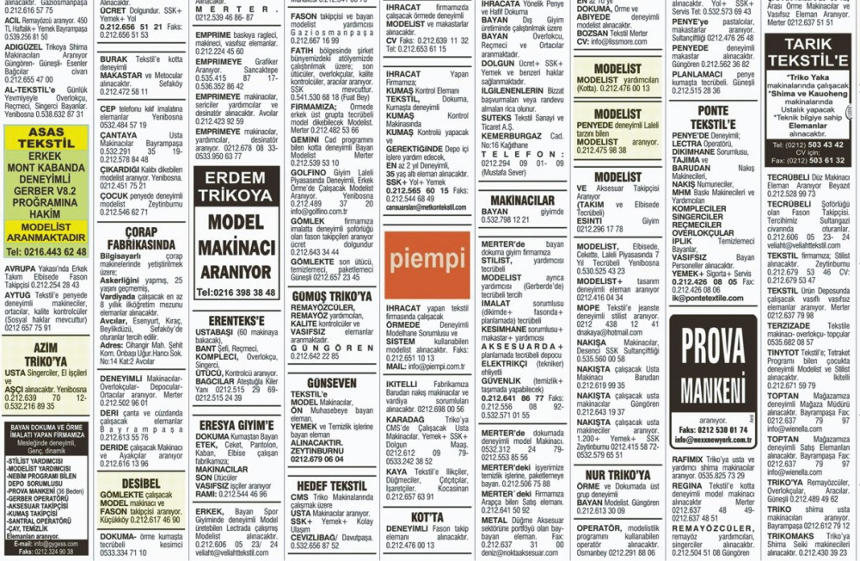
İş Duyuruları (İlanlar)

Slide 24
Dış Kaynaklar
2) Doğrudan Başvuru veya CV
İş arayan kişi, bazen hiçbir kaynağa başvurmadan, doğrudan işletmeye başvurabilmektedir.
Bireysel başvurular da önemli bir personel sağlama kaynağıdır. Doğrudan başvurular, diğer bir ifadeyle, işletmenin herhangi bir şekilde duyuru ve işgören talebi olmadan, direkt olarak işletmeye gelip başvuru formu doldurularak, faks, e-mail ya da posta aracılığıyla yapılan dış kaynak yöntemidir.
İşletmeye direk olarak gelen bu başvurular, insan kaynakları bölümleri ya da ilgili yönetici tarafından değerlendirmeye alınıp, işletme politikasına ve iş deneyimlerinin uygun bulunması durumunda gelecekte oluşabilecek personel ihtiyacında kullanılmak üzere İK veritabanında saklanmaktadır.

Slide 25

Dış Kaynaklar
2) Doğrudan Başvuru veya CV
Doğrudan başvuruda görülen yaygın bir yöntemde C.V. (Curriculum Vitae) olarak bilinen özgeçmiş bilgilerini içeren yazıların adaylar tarafından firmalara postayla, e-mail veya faksla gönderilmesidir. Bu C.V.’lerde işletme için eleman bulma ve aday havuzu oluşturmada önemli araçlardır.

Slide 26

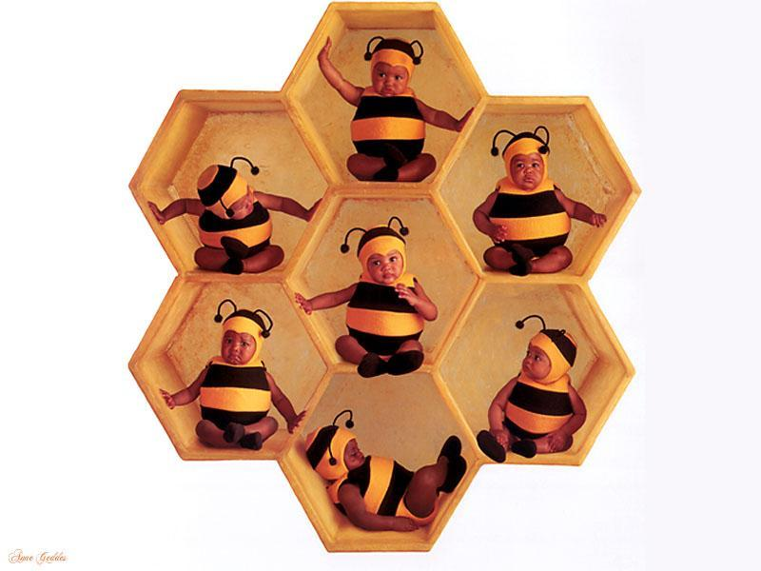
CV NEDİR
NE DEĞİLDİR
İş görüşmesine çağrılmak mıdır?
CV’de Hayat Hikayesine yer verilebilir mi?
EVET
Çok İş değiştirmek ve buna CV’de Yer vermek midir?
HAYIR
Diğer Kişilerden Farklılık yaratılmasını göstermek midir?
HAYIR
Hakkınızda İyi Bir İzlenim Yaratmak mıdır?
EVET
CV’yi el yazısı ile yazabilir mi?
EVET
CV’de İş Yeri Adresi Mutlaka Olmalı mıdır?
HAYIR
İşvereninizin sizin hakkınızda edindiği ilk izlenim midir?
HAYIR
İşverenin İlgisini Çekmek midir?
Boy,kilo,çocuk adları,aile bilgileri vs bilgiler CV ‘de olmalı mıdır?
EVET
EVET
Bilgilerimi uzun paragraflar ile anlatılması mıdır?
CV Sade ,düzgün ve konu ile alakalı olmalı mıdır?
HAYIR
HAYIR
EVET

Slide 27
İYİ BİR CV’NİN FORMATI VE
BİCİMİ NASIL OLMALIDIR
CV’NİN BOYUTU NASIL OLMALIDIR
Her şeyden önce CV çok uzun veya çok kısa olmamalıdır.
Gerçekte herhangi bir kısıtlama yapılmamasına rağmen CV ideal olarak bir sayfayı geçmemelidir.
Bununla beraber genellikle CV’ler bir sayfayı geçmez diye, birçok önemli bilgiyi tek bir sayfaya sığdırmaya çalışmayın.
Aynı şekilde bir sayfaya sığabilecek bilgileri gereksiz bir takım bilgilerle ve abartarak uzatmaya çalışmayın.
Gereksiz kişisel bilgiler yazmaktan sakının.
Akılda kalabilecek nitelikte, anahtar kelimeler kullanmaya dikkat edin.
CV NE İLE YAZILMALIDIR
Günümüzde içeriği rahat anlaşılır ve etkili bir CV hazırlamak ve gerektiğinde değişiklikler yapmak için bilgisayar kullanılmalıdır
Bilgisayarda mevcut olan çok çeşitli karakterlerden istediğiniz birini kullanmanız mümkündür.
Ancak CV’nizin tümünü tek bir karakter kullanarak yazmayı unutmayın. ‘Helvetica’, ‘Arial’, ‘Times New Roman’ ideal olarak kullanabilecek karakterlerdir.
11 ya da 12 punto ile oldukça okunaklı bir CV yazabilirsiniz
Bununla beraber beyaz ve fazla parlak olmayan, orta veya orta-üstü kalitede kağıt kullanılmalıdır
CV DE MUTLAKA FOTOĞRAF OLMALIMIDIR?
Eğer fotoğraflı CV isteniyorsa mutlaka CV’nize vesikalık bir fotoğrafınızı ekleyin. Fotoğrafınızın sizin en doğal halinize yakın olmasına dikkat edin. Özellikle fotoğraf istenmemiş ise koymakta ısrar etmenize gerek olmayabilir.
REFERANS SECİMİ NASIL OLMALIDIR
Hiç bir işveren, CV’nizdeki referansları tek başına ele alıp, size iş vermez. Referanslar, sizin kişiliğiniz ya da çalışma sisteminiz hakkında doğru bilgileri verebilecek kişilerdir. Genelde 3 referans yeterlidir. Referans listesine yazılacak kişilerin adını, ünvanını/pozisyonunu, adres ve iş saatleri içinde ulaşılabilecek telefonunu mutlaka yazın.

Slide 28
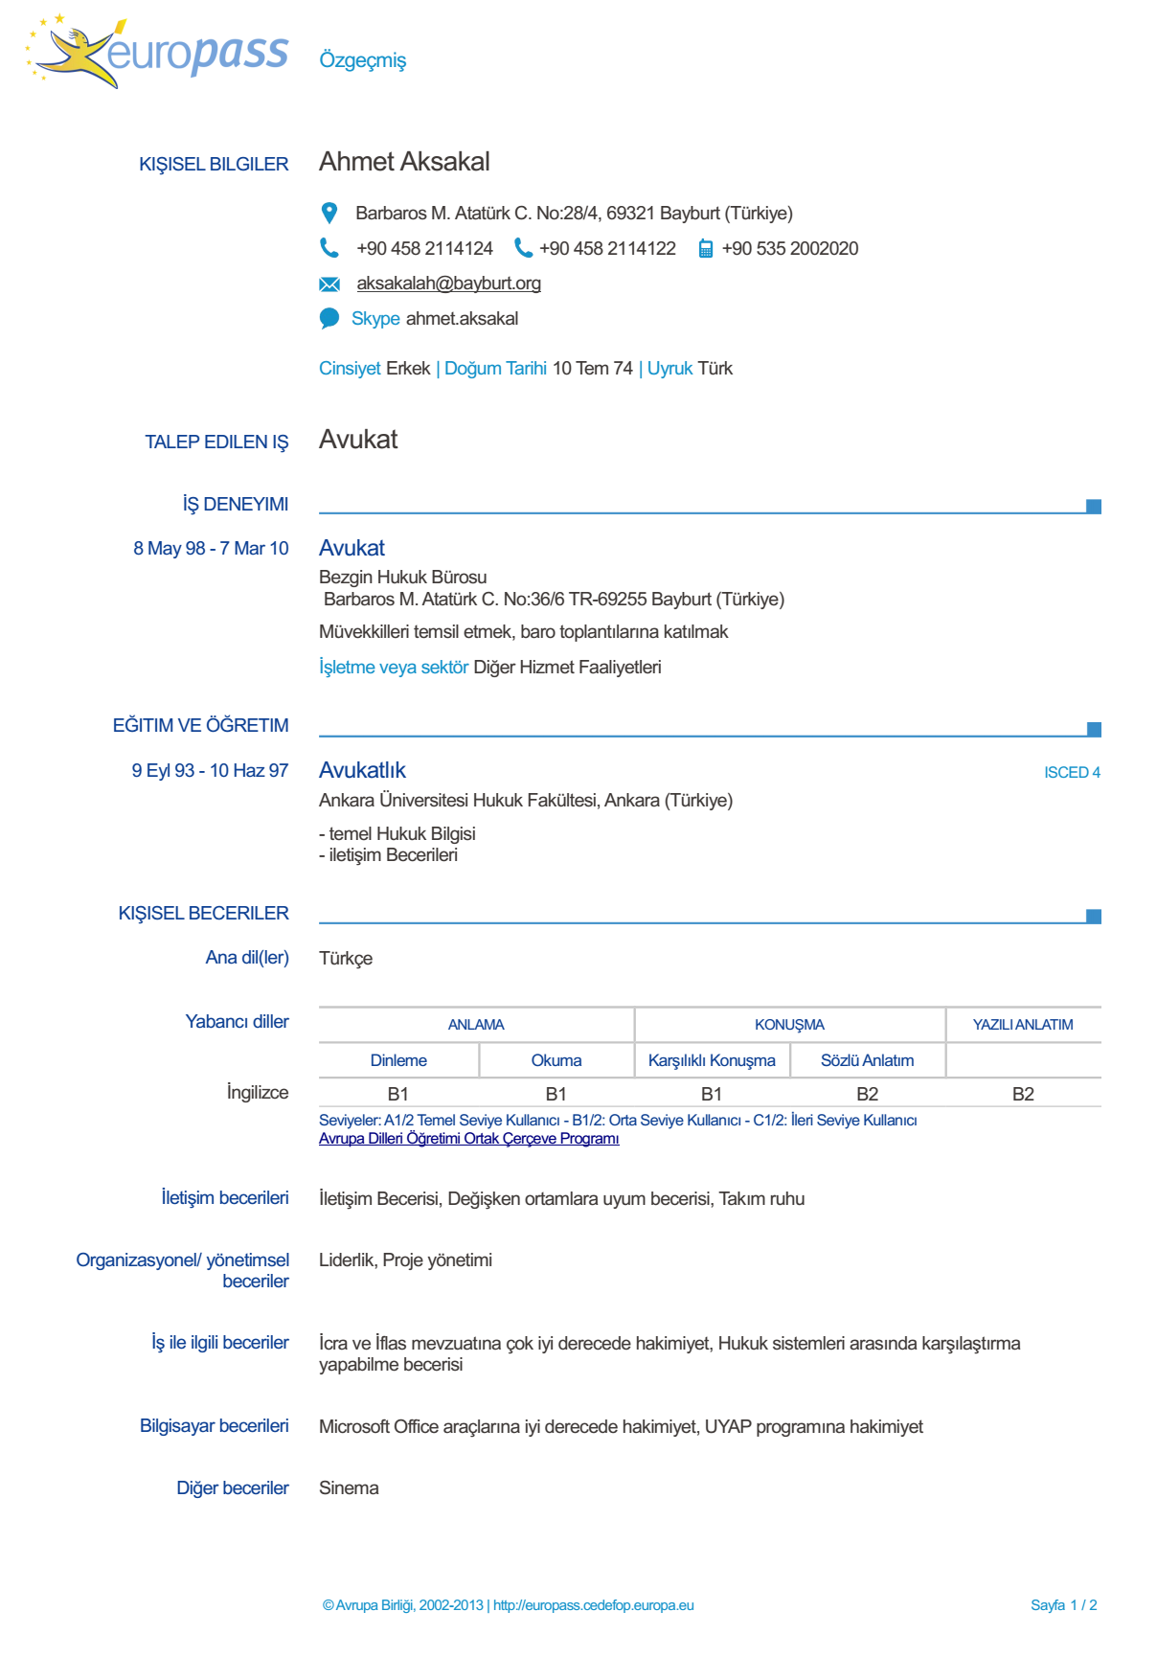

Slide 29
Dış Kaynaklar
3) Örgütte Çalışanların Tavsiyeleri
Bir kurumun çalışanları, o kuruma sağlanacak elemanlar konusunda etkin bir rol oynayabilirler. Bu bakımdan zaman zaman diğer yöntemlerle birlikte ya da tek başına bu yolda tercih edilmektedir.. Çalışanların kurumlarındaki işgücü açığını çevrelerine ve arkadaşlarına duyurmaları bu ihtiyacı kısa sürede giderebilir.
Özellikle küçük işletmelerde boşalan görevlere eleman bulunmasında çalışanların öğütlerinden yararlanılır.
Bu yolla personel bulmanın kötüye kullanılma ihtimali yüksektir.
Bunun sonucunda düşük verimlilik doğabilir.

Slide 30

Dış Kaynaklar
4) İş Kurumu
Devlet tarafından kurulan ve yönetilen iş kurumları, çeşitli nicelik ve nitelikte işgören arayan işletmeler ile iş arayan kişiler arasında aracılık eden kurumlardır.
Bu amaçla kurulan Türkiye İş Kurumu, işlemelerin personel ihtiyacına yönelik istihdam olanaklarını takip etme ve iş arayan adaylar ile işgören arayan işletmeler arasında bir köprü oluşturan kamuya bağlı kurumdur. İş arayan bireylerin kuruma direk başvurarak, gerekli eğitim, iş deneyimi ve yetkinlikleriyle ilgili bilgilerinin İş kurumu veritabanında, işletmelerin personel ihtiyacının doğduğu durumlarda bireyin yönlendirilmesiyle gerçekleşmektedir.

Slide 31

Dış Kaynaklar
5) Özel İstihdam Büroları
Çalışan arayan örgütler ile iş arayan adayları bir araya getiren kurumlardır.
Yasal kuruluşları oldukça yeni olan özel istihdam büroları işletmenin personel ihtiyacının karşılanması konusunda deneyimli ve uzmanlaşmış danışmanlık firmalarıdır. İşletmelerin aramış oldukları nitelikte adayları araştırıp bulma işlevlerini yürütmekte, kendi oluşturmuş oldukları veritabanlarında ya da yapacakları yeni duyurularla aday havuzu oluşturmaktadırlar.

Slide 32

Dış Kaynaklar
6) Sendika ve Mesleki Kuruluşlar
Sendikalar; işveren ve işçilerin, çalışma hayatı ilişkilerinde, sosyal ve ekonomik haklarını, menfaatlerini karşılıklı korumak ve bunları geliştirmek için kurulan tüzel kişiliklerdir.
Mesleki Kuruluşlar; Kamu kurumu niteliğinde olan meslek kuruluşları, hizmet yerinden yönetim kuruluşları arasında yer almaktadır. Bu kuruluşlar, belirli mesleğe mensup bireyler tarafından oluşturulan, tüzel kişiliğe sahip, belirli ölçüde kamu görevini yerine getirmekle yükümlü, bünyesindeki üyeler üzerinde kamu hukukundan kaynaklı belirli yetkileri bulunan kişi toplulukları arasında yer almaktadır.

Slide 33
Dış Kaynaklar
6) Sendika ve Mesleki Kuruluşlar
Bu yöntemde boş kadrolarını doldurmak durumunda olan işletme, hangi nitelik ve nicelikte personel aradığını ilgili sendikaya bildirerek onun istenen personeli sağlaması önerisinde bulunur.
Kuşkusuz yönetim-sendika ilişkilerinin iyi olduğu ortamlarda başvurulabilecek bir yoldur. Ancak ilişkiler olumsuz ise yönetimin bu kaynaktan yararlanması düşünülemez.
Mühendislik, muhasebe, sağlık hizmetleri, eğitim vb. alanlarda mesleki birlik ve gelişmeyi amaçlayan meslek birlikleri, üyelerinin iş bulmaları için de etkinlikte bulunmaktadırlar.

Slide 34

Dış Kaynaklar
7) İnternet
İnternetten işe alım, günümüzün rekabetçi işgücü pazarında nitelikli adayların çekilmesinde ve yerleştirilmesinde insan kaynakları uygulayıcılarına oldukça yardımcı olmaktadır.
Profesyonel anlamda internetten işe alım hizmeti sağlayan kariyer sitelerinin yanında işletmeler, kendi oluşturdukları kurumsal web siteleri aracılığıyla da adaylara ulaşabilmektedirler. İşletmeler bu yolu tercih ettiklerinde, kurumsal web sitelerinden başvuru kabulünde elektronik posta veya başvuru formu yoluyla aday başvurularını alabilmektedir.
İnternet, olası çalışanların çekilmesinde ucuz, uygun ve inovatif bir yol olarak işe alım yapan kişilere avantaj sağlamaktadır.

Slide 35

Dış Kaynaklar
8) Eğitim Kuruluşları
İşletmeler, eleman yetiştiren eğitim kuruluşları ile ilişki kurarak işgören alımına gidebilirler. Özellikle mesleki ve teknik konularda eğitim veren okullar ve yüksekokullarla kurulan yakın ilişki, işletmenin gereksinim duyduğu personelin bulunmasına iyi bir kaynak oluşturur.
Düzenlenen “kariyer günleri” öğrencilere meslekleri ve firmaları tanıtmak açısından bir fırsat yaratır. İşletmeler de başarılı öğrencileri takibe alarak bünyesine kazandırmaya çalışırlar.
Eğitim kurumlarından istihdam sağlama, düşük masraflı olması, yetenekli ve genç beyinlere ulaşılabilmesi, istihdamın kolay ve hızlı bir şekilde tedarik edilmesi açısından yararlı olmakla birlikte, adayların herhangi bir iş deneyimi olmayışı, çalışma hayatına yabancı olmaları nedeniyle bazı olumsuz etkileri bulunmaktadır.

Slide 36

Dış Kaynaklar
9) Özürlü ve Eski Hükümlüler
İş kanunu, özürlü ve eski hükümlüleri topluma kazandırmak amacıyla işverenlere yasal yükümlülükler getirmektedir.
4857 sayılı İş Kanunu’nun 30. Maddesine göre “İşverenler, elli veya daha fazla işçi çalıştırdıkları özel sektör işyerlerinde yüzde üç özürlü, kamu işyerlerinde ise yüzde dört özürlü ve yüzde iki eski hükümlü işçiyi meslek, beden ve ruhi durumlarına uygun işlerde çalıştırmakla yükümlüdürler. Aynı il sınırları içinde birden fazla işyeri bulunan işverenin bu kapsamda çalıştırmakla yükümlü olduğu işçi sayısı, toplam işçi sayısına göre hesaplanır” denilmektedir. Sakat ve hükümlerin topluma kazandırılmasına yönelik çıkartılan yasalar, işverenler için de bir personel seçim kaynağı olabilmektedir.

Slide 37

Dış Kaynaklar
10) Staj Uygulamaları
Staj uygulaması öğrencilerin, teorik olarak öğrendikleri konuların iş hayatındaki uygulamalarını görmek ve deneyim kazanmalarını sağlamak amacıyla belirli bir süre ile firmalarda çalışmalarını içerir.
Staj yapan öğrenciler, iş ile ilgili deneyim kazanırken, firmalar da bir anlamda geçici personel ihtiyaçlarını karşılarlar.
Ancak firmalar açısından staj uygulamasında asıl önemli olan, stajyerler arasından sürekli olarak işe alınabilecek uygun nitelikte potansiyel adayların belirlenmesine olanak sağlamasıdır.

Slide 38
Dış Kaynaklar
11) İşgören Kiralama (Leasing)
Personel ihtiyacı olan işletme ile leasing firması arasında yapılan bir kiralama sözleşmesi ile gerek duyulan sayı ve nitelikte personel işe alınmaktadır.
İşe alınan işgörenler, aslında leasing firmasının kadrolu elemanlarıdır.
İşletme, işte yeterli performansı gösteremeyen işgörenler yerine de yeni personel talep etmektedir.
Bu uygulamada kiraya veren firma, işgörenleri seçmekte, eğitmekte ve personel ihtiyacı olan işletmelere bu personelini kiralamaktadır.
Bu şekilde personel temini özellikle işgücü maliyetleri ve devamlı statüde personel çalıştırmanın bazı sakıncalarını taşımaması bakımından tercih edilmektedir.
İşletme sosyal yardımlar, sigorta, vergi vb. ile işten çıkarma durumunda tazminat ödememektedir.
Bu yöntemin diğer bir adı da işgören taşeronluğudur.

Slide 39
İŞGÖREN SEÇME TEKNİKLERİ
1) İş Profilinin Çıkartılması
2) Başvuruların Kabulü Ve Başvuru Formu Doldurtma
3) İlk Görüşme (Ön Görüşme)
4) Testler
5) Mülakat
6) Referansların İncelenmesi
7) Sağlık Muayenesi
8) İşe Alma Kararı (İş Teklifi)
9) İşe Yerleştirme

Slide 40
İnsan kaynakları seçiminde temel olarak iki yaklaşım benimsenmektedir. Bunlar;
Elemeci Yaklaşım: Çalışan seçim sürecinin her bir aşamasında uygun olmayan adayların elenerek bir sonraki aşamada daha az sayıda adayın değerlemeye alınması.
Bütüncül Yaklaşım: Tüm adayların seçim sürecinin her bir aşamasından geçirilerek değerlendirmeye alınmasıdır. Adayın sürecin herhangi bir aşamasında elenmesi söz konusu değildir.

Slide 41
İK seçim sürecinin temel aşamaları;
1) İş Profilinin Çıkartılması:
Seçim sürecinde ilk adım, iş analiz ve tanıtım bilgilerinden yararlanarak işin profili hakkında bilgi sahibi olmaktır.

Slide 42
2) Başvuruların Kabulü ve Başvuru Formu Doldurtma:
Temel amaç; işin gerektirdiği asgari niteliklere uygun olmayan adayların belirlenmesidir.
İşe alınmaya engel durumlarının olmadığına karar verilen adaylara daha ayrıntılı bilgilerin sorgulandığı ‘‘ başvuru formları’’ doldurtulur.

Slide 43
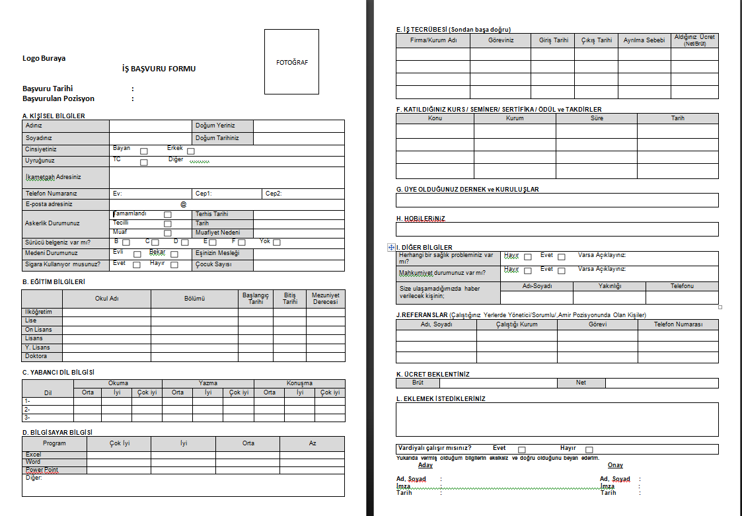

Slide 44
3) Ön Görüşme
Başvuran adaylar ile işletmede yetkili kılınan kişi arasında karşılıklı konuşma yoluyla kısa bilgi alış-verişinin yapılmasıdır.
Genellikle 15 dk geçmeyen kısa süreli bir görüşmedir.
Adaylardan işin niteliklerine uygun olmayanları ( yaş, eğitim, cinsiyet vb) elemek amacıyla yapılır

Slide 45
4) Testler
Adayların işe ve örgüte uygunluğunu belirlemek ve onları yapabilecekleri en uygun işe atamaktır.

Slide 46
a) Zeka Testleri: Bireylerin genel zeka düzeylerini analiz etmek, zekanın çeşitli yönlerini değerlemek amacıyla geliştirilmiş testlerdir.
b)Yetenek Testleri: Bireylerin bedensel ve zihinsel olarak analizleri yapılmakta, özel ve genel yetenek düzeyleri belirlenmeye çalışılmaktadır.

Slide 47
c) Kişilik ve İlgi Testleri: Bireylerin kişilik özellikleri, ilişki kurma kabiliyetleri, sosyal uyum düzeyleri, özel eğilimleri, genel düşünce yapıları incelenir.
d) Bilgi Testleri: Bireylerin belirli bir t zamanda ne bildiğini ve ne ölçüde bildiğini ölçmeye yönelik olarak yapılan testler.
e)Yorgunluk ve Monotonluk Testleri: Çalışanların ne tür işlerden ölçüde yoruldukları ve bu yorgunluğun onların psikolojik yapısını ne ölçüde etkilediğini ortaya koymaya çalışan testlerdir.

Slide 48
5) Mülakat (İşe Alma Görüşmesi)
Adayın iş ile ilgili gerekli niteliklere ne kadar sahip olduğu,
Adayların kurum hakkında yeterli bilgiye sahip olup olmadıklarını belirlemek temel amaçlardır.

Slide 49
a)Mülakat (Görüşme) Türleri
Standart Görüşme: Aday sayısının çok olduğu durumlarda, görüşme önceden belirlenen bir plana göre ve adayların tümüne aynı sorular yöneltilerek gerçekleştirilir.
Serbest Görüşme:Önceden herhangi bir soru kalıbı hazırlanmadan yapılan görüşme türüdür.

Slide 50
Baskılı Görüşme: Adayın stresli anlarda dengesini nasıl koruduğunu, uyum yeteneğini ve beklenmeyen olaylar karşısında nasıl davrandığını görmektir.
Grup Görüşmesi: Zaman kaybını önlemek ve anında değerleme ve karşılaştırma olanağı elde etmek adına elverişlidir.

Slide 51
Sorun Çözme Görüşmesi: Adaya bir sorun, vaka verilir ve bunu çözmesi, bir karar vermesi belenir.
Sıralı Görüşme: Adayın ard arda birden fazla görüşmeci ile tek tek görüşmesi şeklinde uygulanır.
Komisyon Görüşmesi: Adaylar tek tek ortak bir komisyon karşısına veya jüri önüne görüşmeye çıkarlar.

Slide 52
b)Görüşme Süreci
1) Hazırlık Aşaması
2)Görüşme Ortamı
c) Görüşmenin Uygulanması

Slide 53
d) Görüşmede Soru Türleri
Giriş Soruları
Özgeçmişinizi kısaca lütfen açıklar mısınız?
Büro aletlerinden hangilerini kullanırsınız?
Sürücü belgeniz var mı?
Bu işin cazip gelen yönü nedir?
Bizim firmamızı tercih etme nedenleriniz nelerdir?
Firmamızı ne kadar tanıyorsunuz?
Sigara ve alkol kullanıyor musunuz?

Slide 54
Eğitimle İlgili Sorular
En son bitirdiğiniz eğitim kurumu?
Eğitim döneminde en çok sevdiğiniz dersler?
Mezuniyet dereceniz neydi?
Yabancı dil bilginiz hangi düzeydedir?
Katıldığınız kurs ve seminerler?

Slide 55
Deneyimle İlgili Sorular
Daha önce hangi işlerde ve ne kadar süre ile çalıştınız?
Geçmişte en çok hangi işi sevdiniz?
Geçmişte karşılaştığınız en önemli iş problemi?
Özel başarı ve ödülleriniz var mı?

Slide 56
İşle İlgili Sorular
İşte sizi en çok ne motive eder?
İş gezilerine yurt içi ve yurt dışı çıkabilir misiniz?
Daha önceki işinizden neden ayrıldınız?
İleride kariyer hedefiniz nedir?
İşe kabul halinde beklediğiniz ücret nedir?
Gerektiğinde fazla mesaiye kalabilir misiniz?
En güçlü özelliğiniz nedir?
En zayıf özelliğiniz nedir?

Slide 57
Hobilerle İlgili Sorular
Boş zamanlarınızda neler yaparsınız?
Üyesi olduğunuz dernek, kulüp var mı?
Sporla aranız nasıl?

Slide 58
Görüşmeciye Düşen Görevler
Görüşmeye başlarken yaklaşık süreyi belirlemek,
Objektif ve önyargısız olmak,
Saygılı ve nazik olmak,
Görüşmeyi kontrol altında tutmak,
Açık, anlaşılır bir dil kullanmak,
Otorite gösterisinden kaçınmak,
Görüşmeyi kibarca bitirmek vb.

Slide 59
6)Referansların İncelenmesi
7)Sağlık Muayenesi
8)İşe Alma Kararı (İş Teklifi)
9)İşe Yerleştirme

Slide 60
ORYANTASYON (İŞE ALIŞTIRMA)
Örgüte yeni katılan çalışanlara, kurum, çalışma arkadaşları, kurumun politikaları, işler ile görevleri tanıtmak amacıyla uygulanan eğitim çabalarıdır.

